Slide 1
ΕΚΦΕ ΧΑΝΙΩΝ 2021-2022
ΦΥΤΙΚΑ ΚΑΙ ΖΩΙΚΑ ΚΥΤΤΑΡΑ
ΠΑΡΟΥΣΙΑΣΗ: ΕΛΕΝΗ ΜΑΥΡΑΚΑΚΗ
ΒΙΟΛΟΓΟΣ

Slide 2
Τι ειναι το κυτταρο
Το κύτταρο είναι αυτό, που ονομάζουμε, «η μονάδα της ζωής». Με τη φράση αυτή εννοούμε, ότι το κύτταρο είναι η μικρότερη δυνατή δομή, στην οποία μπορούμε να αναγνωρίσουμε τα χαρακτηριστικά ζώντος οργανισμού.

Slide 3
Υπάρχουν μικροοργανισμοί, οι οποίοι αποτελούνται από μόνο ένα κύτταρο και ονομάζονται μονοκύτταροι, ενώ άλλοι οργανισμοί αποτελούνται από πλήθος κυττάρων και ονομάζονται πολυκύτταροι.

Slide 4
Ο άνθρωπος, ανήκει στους πολυκύτταρους οργανισμούς. Υπολογίζεται, πως το ανθρώπινο σώμα αποτελείται από τρισεκατομμύρια κύτταρα.

Slide 5
Φυτικο και ζωικο κυτταρο
ΦΥΤΙΚΟ ΚΥΤΤΑΡΟ
ΖΩΙΚΟ ΚΥΤΤΑΡΟ

Slide 6
Κυτταρικο τοιχωμα
Είναι το περίβλημα του κυττάρου. Είναι σκληρό έτσι ώστε το φυτό να μπορεί να διατηρεί το σχήμα του, αφού δεν έχει σκελετό. Υπάρχει στα φυτικά κύτταρα αλλά όχι στα ζωικά.

Slide 7
Κυτταρικη μεμβρανη
Είναι μια μεμβράνη που περιβάλλει το κύτταρο.
Ελέγχει κάθε ουσία που μπαίνει και βγαίνει από αυτό.

Slide 8
πυρηνασ
Είναι το κέντρο ελέγχου του κυττάρου. Περιέχει το DNA (το γενετικό υλικό) του κυττάρου.
Αυτό είναι τα γονίδια ενός κυττάρου, λέει δηλαδή στο κύτταρο ποιες πρωτεΐνες να φτιάξει.

Slide 9
Κυτταροπλασμα
Είναι το υγρό ανάμεσα στον πυρήνα και στο κυτταρικό τοίχωμα μέσα στο οποίο βρίσκονται όλα τα οργανίδια του κυττάρου.

Slide 10
ΧΛΩΡΟΠΛΑΣΤεΣ
Είναι οργανίδια που υπάρχουν στα φυτικά κύτταρα τα οποία είναι υπεύθυνα για την φωτοσύνθεση. Στους χλωροπλάστες οφείλεται το πράσινο χρώμα.

Slide 11
Χυμοτοπια
Είναι οργανίδια σαν μεγάλοι σάκοι οι οποίοι υπάρχουν στα φυτικά κύτταρα αλλά όχι στα ζωικά. Αυτά αποθηκεύουν νερό και διάφορες θρεπτικές ουσίες που χρειάζεται το κύτταρο για να μένει ζωντανό.

Slide 12
ΜΙΤΟΧΟΝΔΡΙΑ
Τα μιτοχόνδρια παράγουν την ενέργεια που χρειάζονται τα φυτικά και τα ζωικά κύτταρα για να κάνουν όλες τις λειτουργίες τους.

Slide 13
ΡΙΒΟΣΩΜΑΤΑ
Τα ριβοσώματα είναι μικροσκοπικά οργανίδια τα οποία φτιάχνουν τις πρωτεΐνες που χρειάζονται τα κύτταρα.

Slide 14
ΕΡΓΑΣΤΗΡΙΑΚΗ ΑΣΚΗΣΗ ΜΙΚΡΟΣΚΟΠΙΚΗ ΠΑΡΑΤΗΡΗΣΗ ΚΥΤΤΑΡΩΝ
ΟΡΓΑΝΑ ΚΑΙ ΥΛΙΚΑ ΑΠΑΡΑΙΤΗΤΑ ΓΙΑ ΤΟ ΠΕΙΡΑΜΑ
1. οπτικό μικροσκόπιο
2. οδοντογλυφίδες
3. ένα βολβό κρεμμυδιού
4. έναν εθελοντή που θα μας δώσει κύτταρα από το μάγουλό του
5. αντικειµενοφόρες πλάκες
6. διηθητικό χαρτί
7. καλυπτρίδες
8. απιονισµένο νερό
9. βελόνες ανατοµίας
10. χρωστικές ουσίες, κυττάρων (διάλυµα lugol, πράσινο του µεθυλίου, κυανούν του µεθυλενίου
11. λεπίδα ή νυστέρι
12. Οδοντογλυφίδες

Slide 15
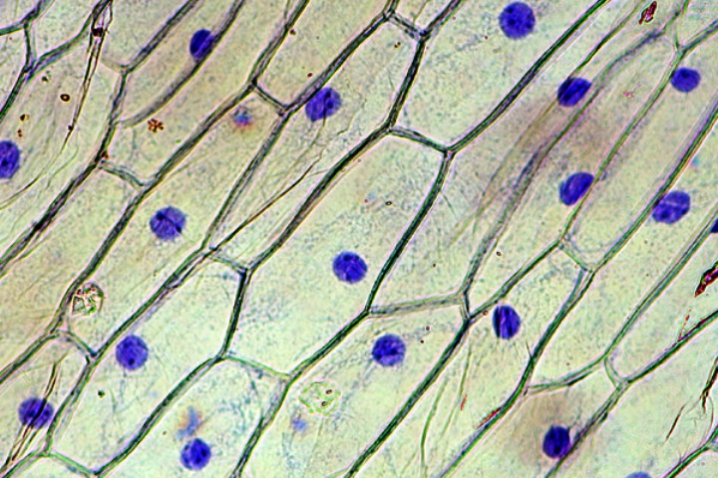
Παρατήρηση φυτικών κυττάρων
1. Κόβουµε ένα κοµµάτι από το λεπτό υµένα που βρίσκεται στο εσωτερικό των λευκών χιτώνων του κρεμμυδιού, διαστάσεων περίπου 5x5mm χωρίς να παρασύρουµε και ιστό από την κάτω πλευρά (για να παρατηρήσουµε µονόστιβο επιθήλιο).
2. Τοποθετούµε το κοµµάτι του υµένα σε αντικειµενοφόρο πλάκα µε µια σταγόνα χρωστικής προσέχοντας να µην αναδιπλωθεί και το σκεπάζουµε µε µια καλυπτρίδα. Απορροφούµε µε διηθητικό χαρτί το νερό που περισσεύει από την καλυπτρίδα και µεταφέρουµε το παρασκεύασµα στο µικροσκόπιο.
3. Αρχίζουµε τη µικροσκόπηση.

Slide 16
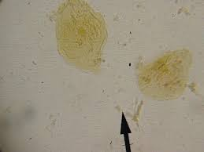
Παρατήρηση ζωικών κυττάρων
1. Με το πλατύ άκρο µια οδοντογλυφίδας ξύνουµε ελαφρά το πάνω µέρος της γλώσσας µας ή το εσωτερικό µέρος του µάγουλου.
2. Την οδοντογλυφίδα αυτή την πιέζουµε και την κινούµε πάνω σε µια αντικειµενοφόρο πλάκα που πάνω της έχουµε στάξει µια σταγόνα χρωστικής (π.χ. πράσινο του µεθυλίου ή lugol) [πετάξτε αµέσως την οδοντογλυφίδα, για να µην υπάρχει ο κίνδυνος να µεταφερθούν µικρόβια από το ένα άτοµο στο άλλο].
3. Σκεπάζουµε µε µια καλυπτρίδα, απορροφούµε µε διηθητικό χαρτί τη χρωστική που περισσεύει από την καλυπτρίδα και µεταφέρουµε το παρασκεύασµα στο µικροσκόπιο.
4. Αρχίζουµε τη µικροσκόπηση.

Slide 17
ΚΑΛΗ ΕΠΙΤΥΧΙΑ!!!

